Slide 1
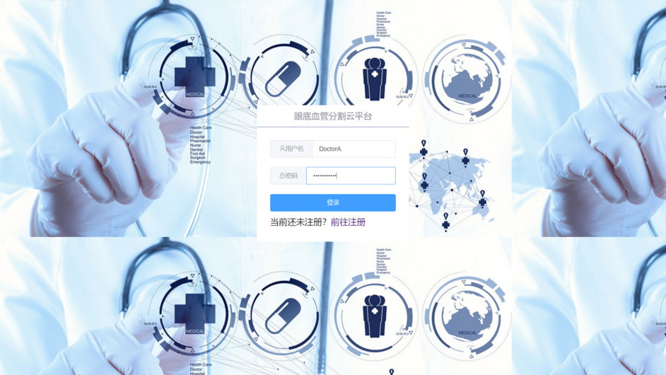



医用视网膜血管分割
辅助诊断系统
1

Slide 2






·眼底疾病种类繁多，发病率高，
国内青光眼患者达1500余万，
确诊率约为20.2%，一旦发病
容易致盲，危害严重
·眼底是人体中唯一一处能直接
用于观察血管的部位，与糖尿
病等疾病的诊断密切相关
·人工诊断眼底疾病耗时较长，
易发生漏诊、误诊
研究背景
·呈现肉眼难以分辨的
毛细血管，病灶区的
出血点、渗出物
·辅助医生在疾病早期
诊断治疗
常规方法诊断
耗时30min
系统辅助诊断
耗时10s
现状与展望
·眼科门槛高，医生人数少，人才培养困难
·人工智能算法在医疗领域的应用落地困难
·治疗过程中难以记录反馈，经验积累困难
·算法可用数据集少，临床与研究交接困难
合作方 北京友谊医院眼科
北京同仁医院眼科
2

Slide 3
技术突破
效率较低
成本较高
精度较低
功能单一
高效率
低成本
高精度
多功能
诊、疗、研一体化功能
实用型临床医用系统架构与设计
AI计算服务器支持
大规模医疗设备集群运行
3

Slide 4

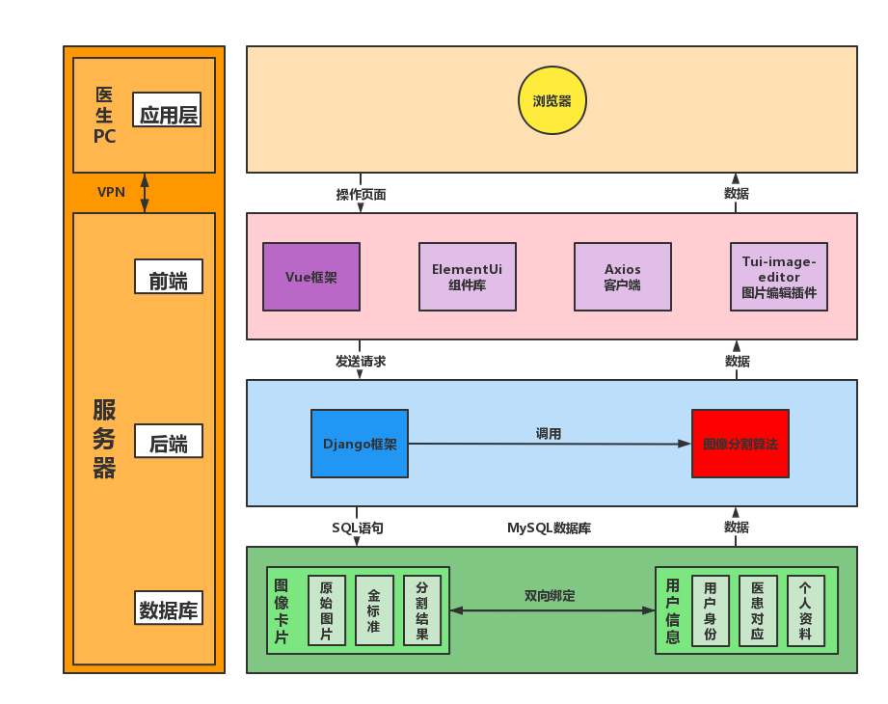
AI 计算服务器支持大规模医疗设备集群运行
4

Slide 5
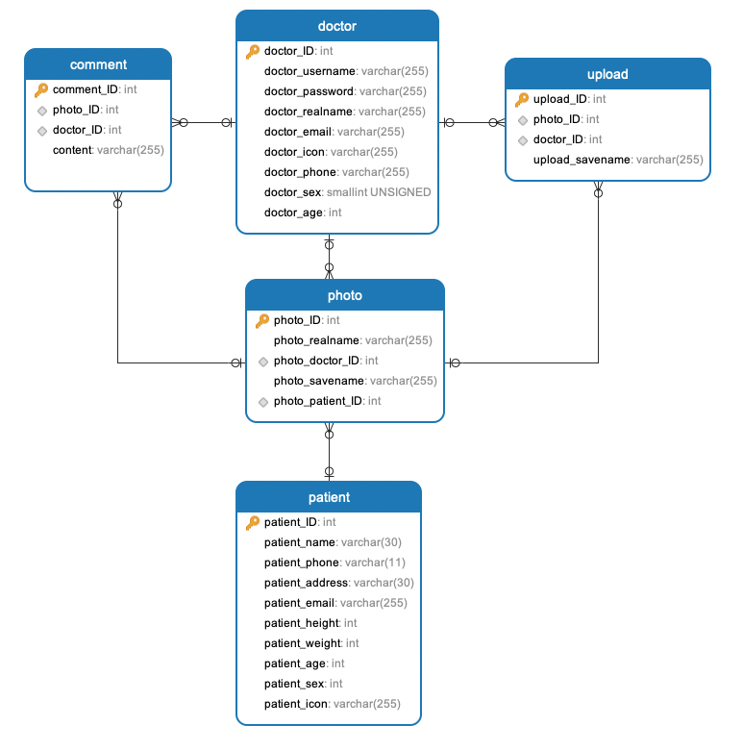
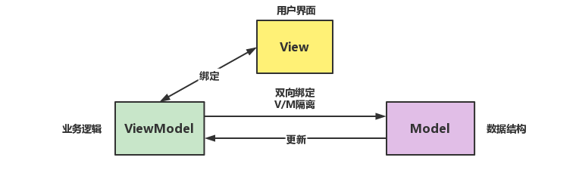
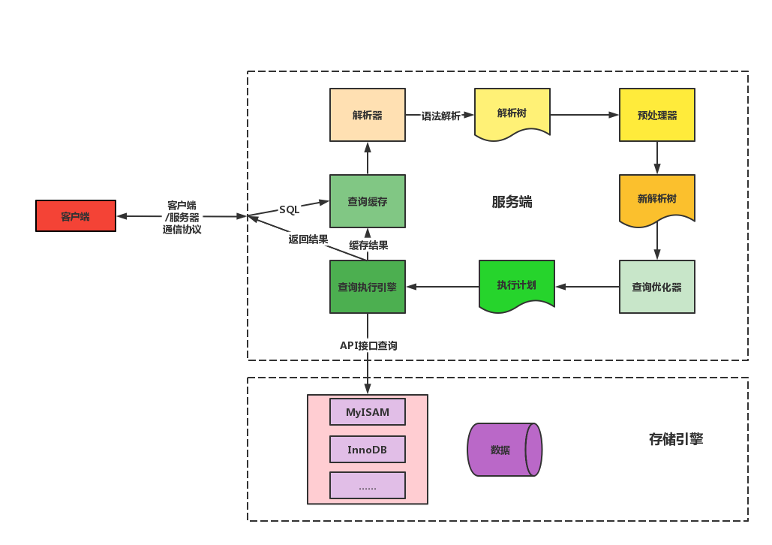
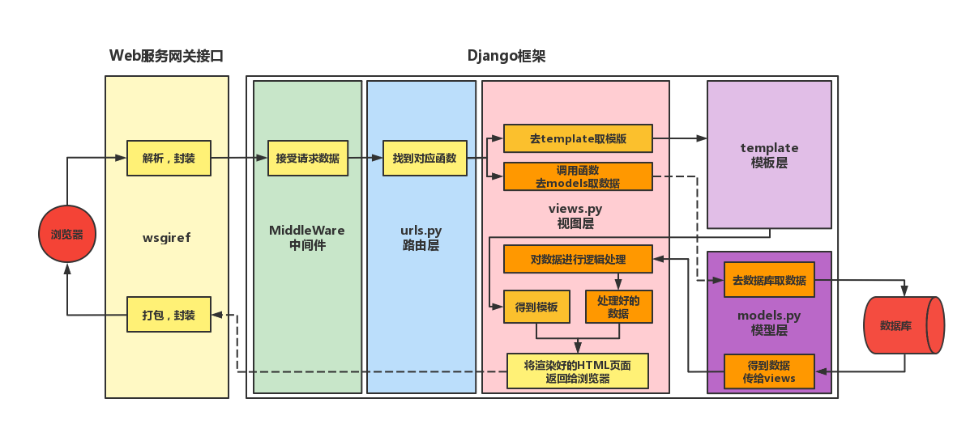
实用型临床医用系统架构设计
前端
Vue架构
Element-UI组件库
Tui-image-editor插件
1
后端
Django架构
MySQL数据库
2
5

Slide 6
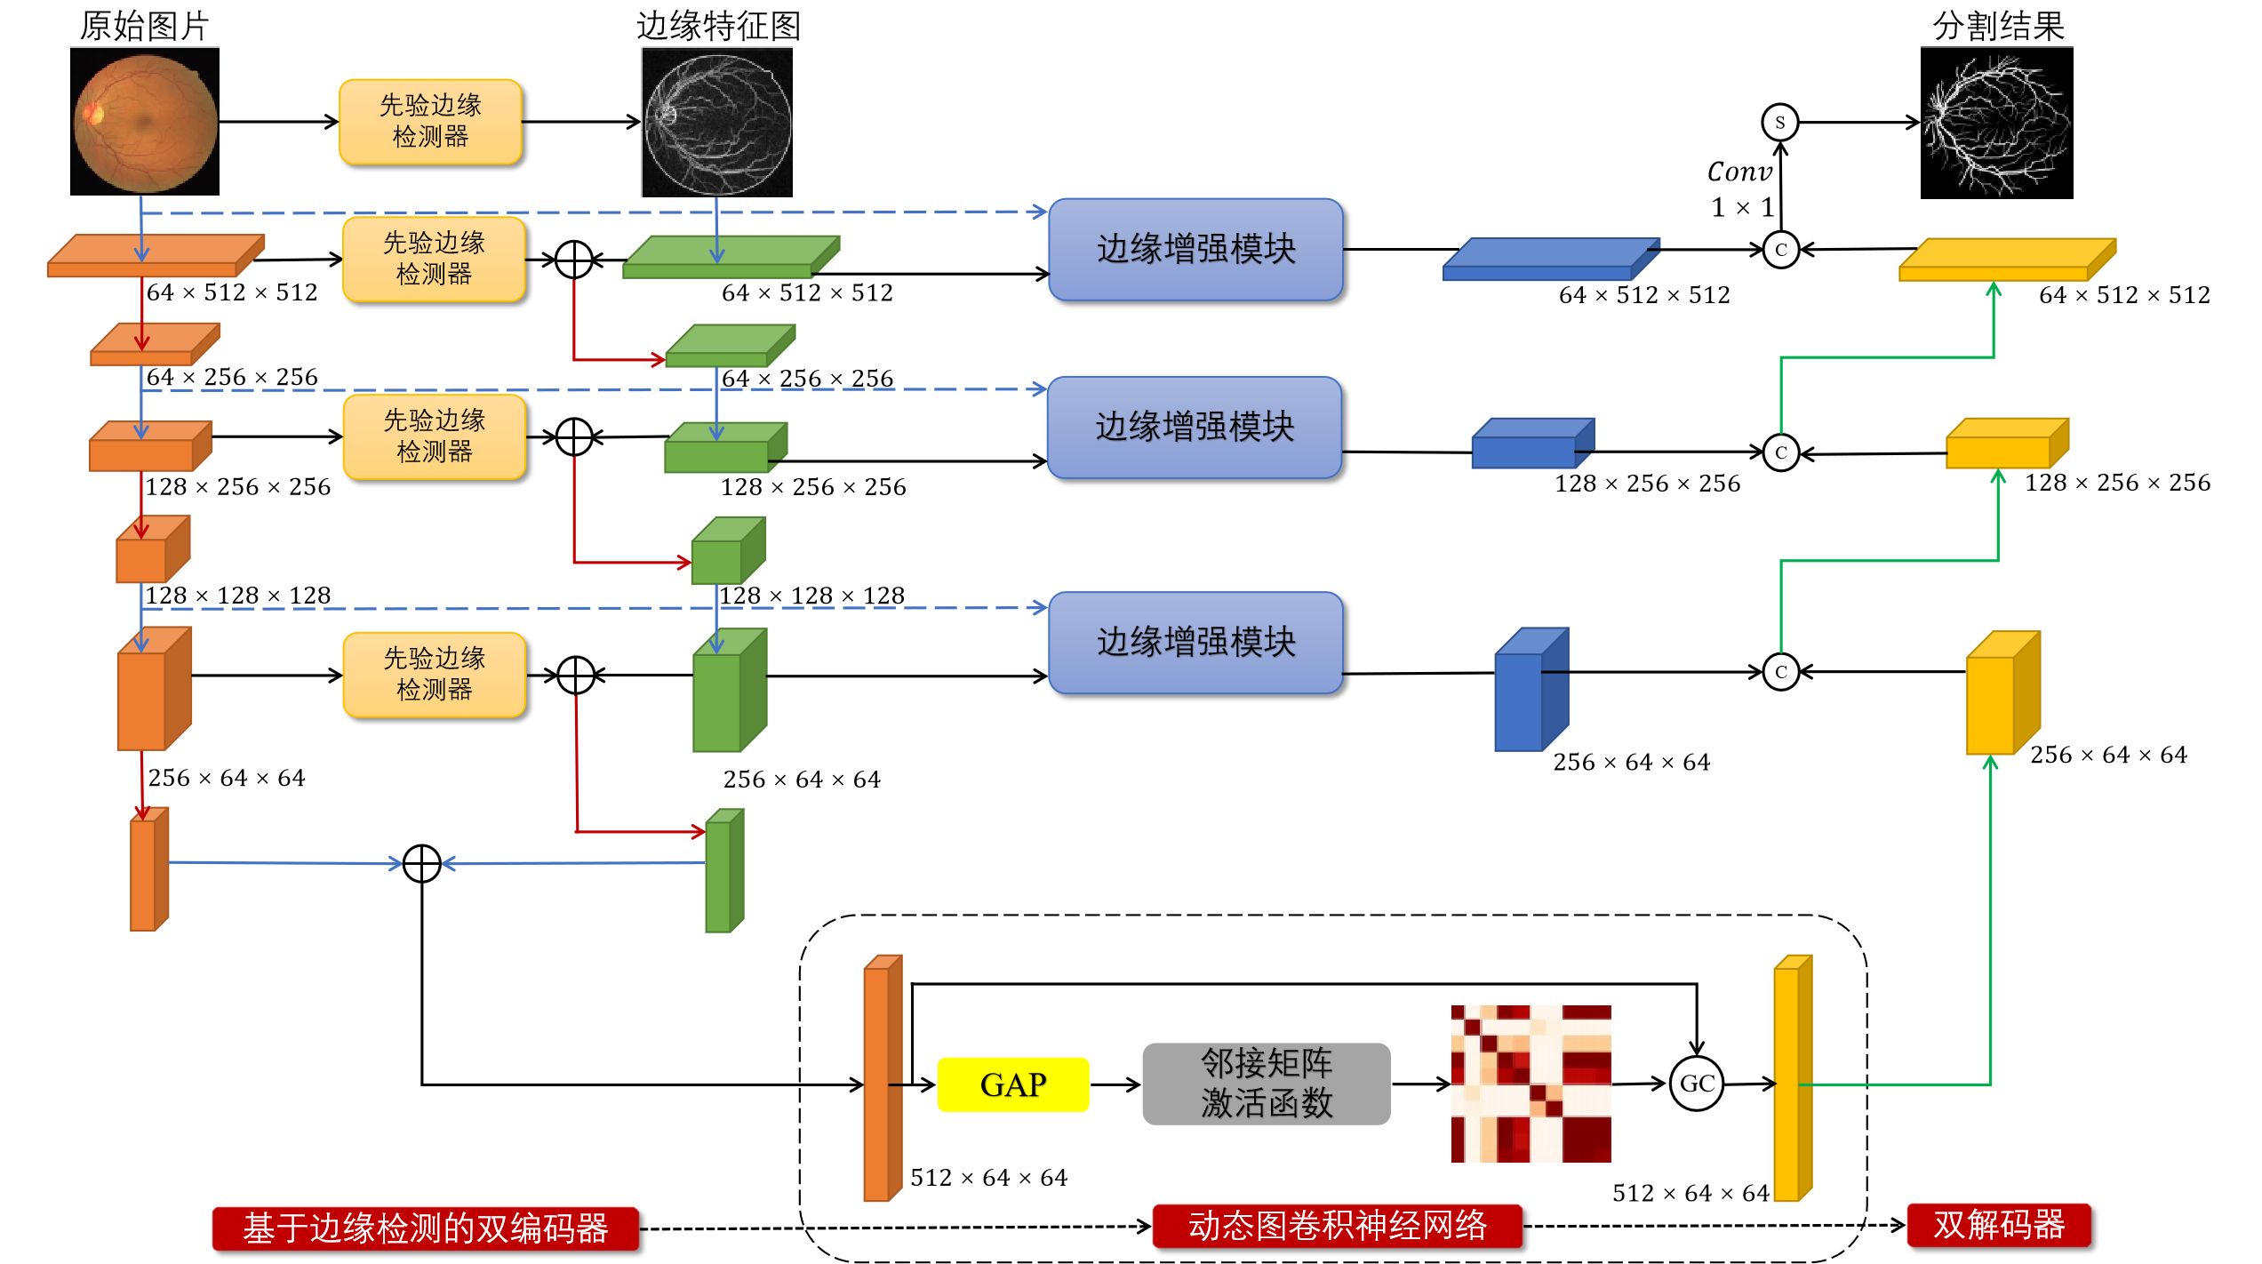
DE-DCGCN-EE 视网膜血管分割算法
Li Y, Zhang Y, Cui W, et al. Dual Encoder-based Dynamic-Channel Graph Convolutional Network with Edge Enhancement for Retinal Vessel Segmentation[J]. IEEE Transactions on Medical Imaging, 2022.
6

Slide 7
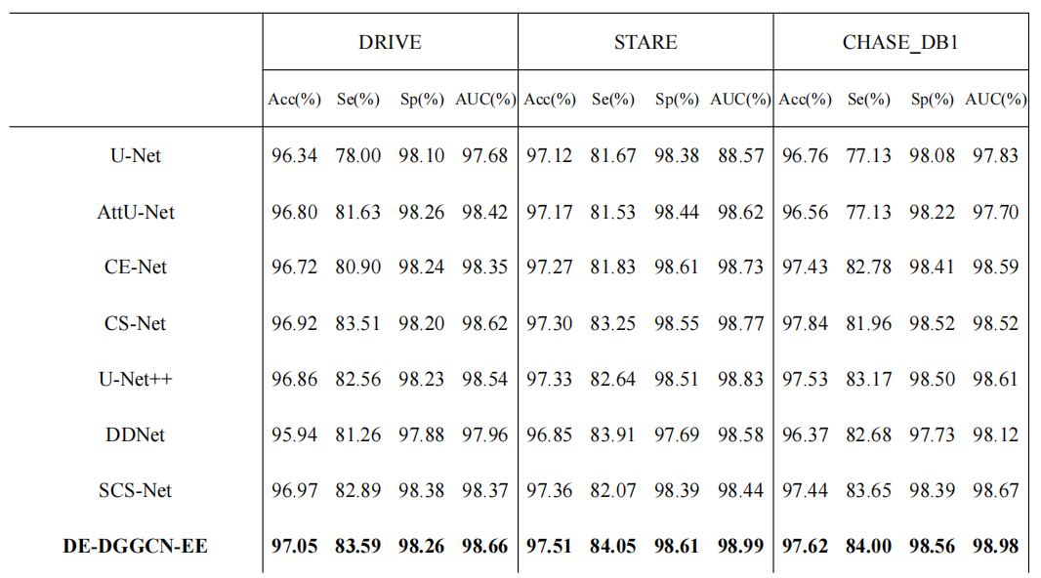
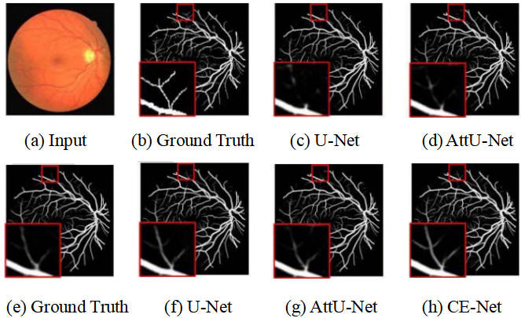
7

Slide 8
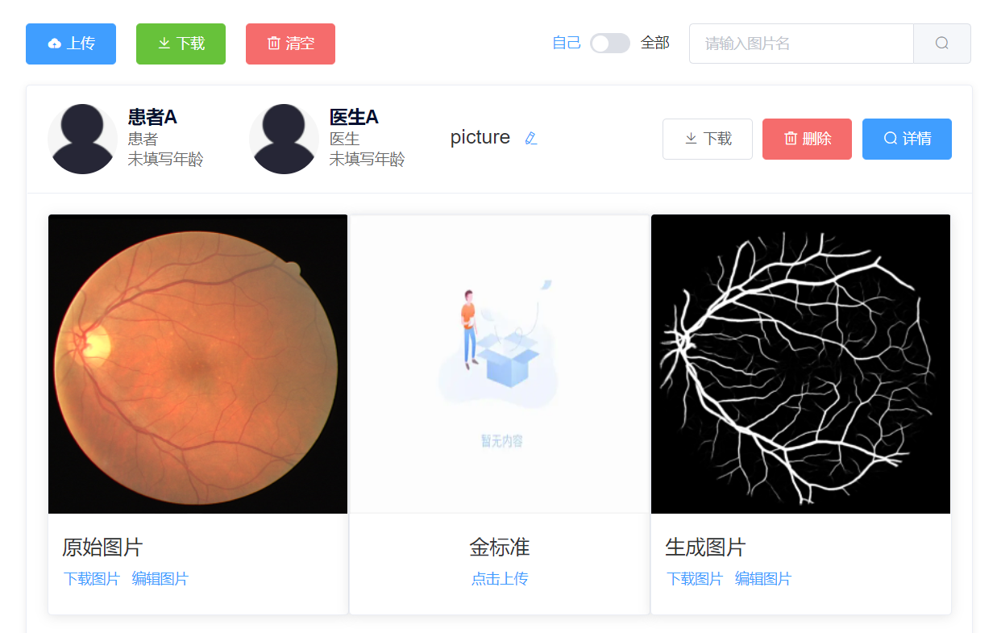
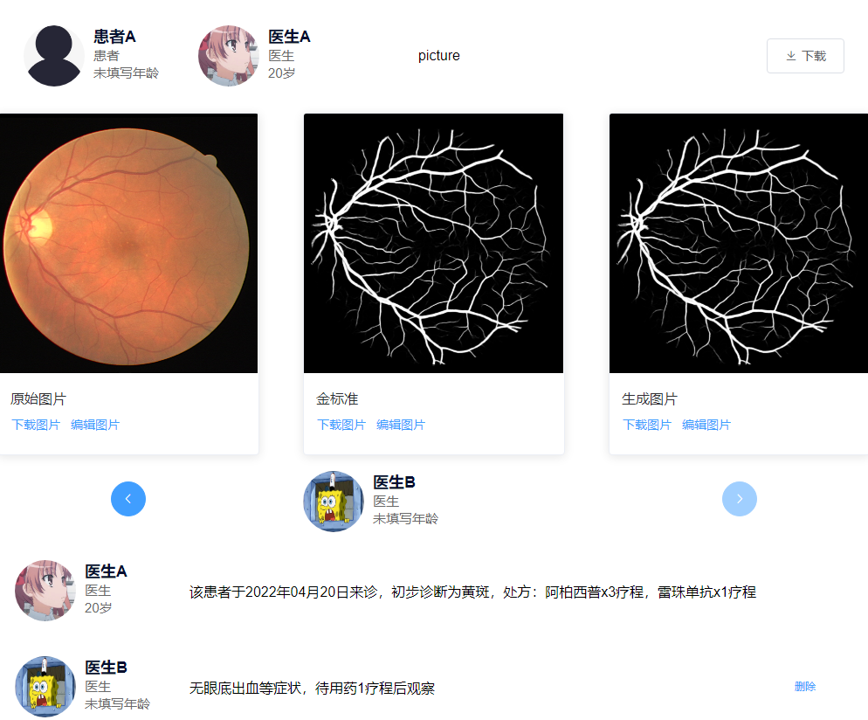
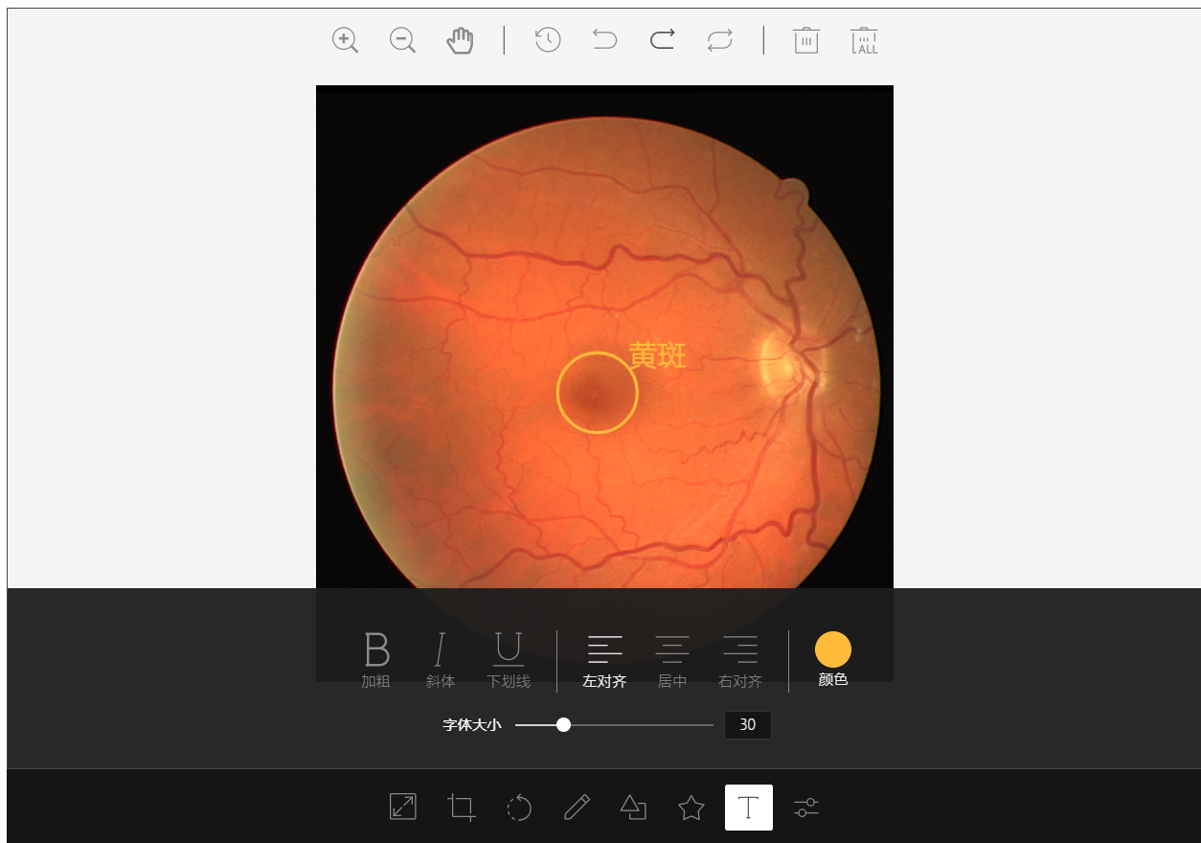
诊
研
人工智能，辅助诊断
标注图片，关联患者
检索图片，回放诊断
数据采集，算法优化
产品介绍
诊、疗、研一体化
疗
查询档案，跟踪患者
疑难杂症，会诊治疗
8

Slide 9
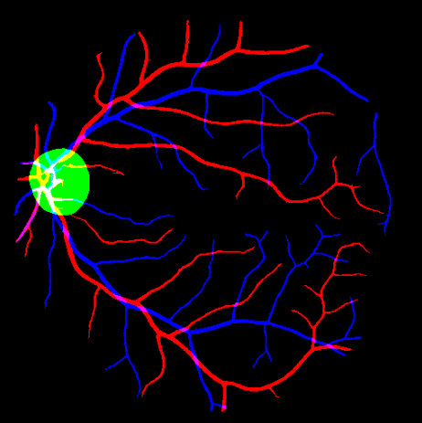
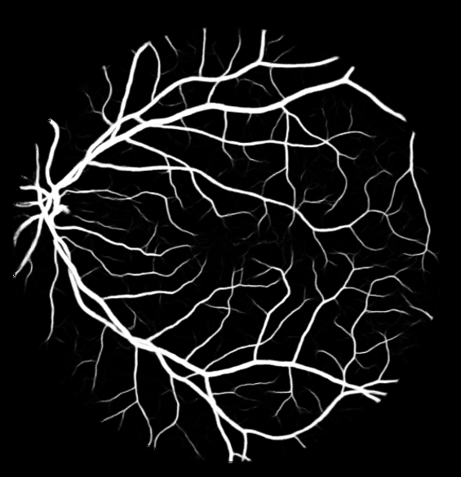




竞品分析
产品性能对比分析
产品功能对比分析
批量上传
患者追踪
推送更新
会诊反馈
输入图片
澳洲视网膜分割平台分割结果
本平台输出
分割结果
北京致远慧途
科技有限公司产品
本产品
·澳洲软件 RMHAS 可分割出静动脉特征
·本平台分割得到更细微的血管，更有利于
对于疑难杂症的诊断
·本平台相比市场同类产品准确率提高约 7%
·EyeWisdom支持批量上传，定期更新算法
·本平台建立患者档案，追踪病情动态变化
支持录入诊断、信息检索、批量下载操作
提供图像标注、会诊治疗、金标准反馈功能
9

Slide 10
市场分析
未来三年内市场规模预测
10

Slide 11
商业模式
供应商
科研机构及平台
终端客户
医疗 AI 眼疾病
辅助诊断团队
提供反馈
指导
GPU显卡供应商
租赁
开发团队
开发
医用视网膜分割
辅助诊断系统
提供服务
各级医院眼科医生
提出建议
11

Slide 12

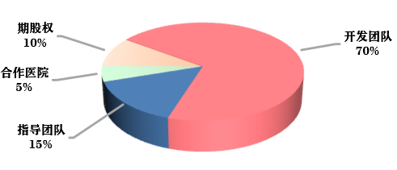
未来规划
股权分配
短期规划
利用临床数据集重新训练模型
对患者信息进行脱敏处理
根据医生建议进一步优化算法及功能
长期规划
加强数据库安全防护措施
将平台向基层医院推广使用
引入其它医疗领域知识进行集成
12

Slide 13

团队介绍及指导团队
共有 3 名成员
均为北航 19 级在读本科生
专业覆盖自动化、软件、经济管理等
算法架构与模型训练
前端编写与功能测试
后端编写与应用分析
共同参与社会实践
共同完成论文撰写
指导团队
医疗 AI 眼疾病辅助诊断团队
13

Slide 14
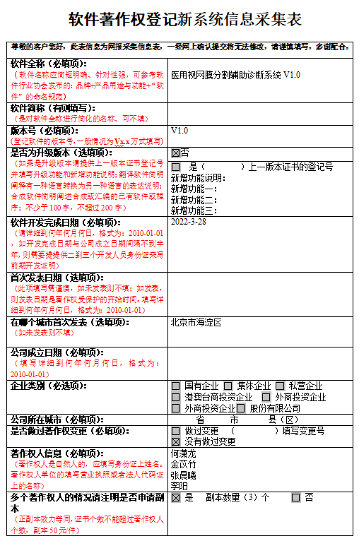
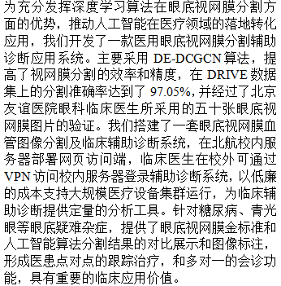
推荐信 1 封
技
术
成
果
软件著作权 2 项
专利在申 1 项
14

Slide 15
引领教育
未来展望
导师参与临床顾问，推动医工交叉
同门师兄指导技术，薪火相传
团队成员切磋交流，创新合作
与医院合作收集金标准，业界典范
眼科医疗
提升算法精度
贴合临床需求
产品基层普及
其它医疗
带动就业
调研领域背景
开发特色功能
推进平台集成
直接带动 1-2 / 3-5年 间接带动 1-2 / 3-5年
算法研究 5 / 15人 眼科技师 100 / 500人
产品研发 7 / 25人 眼科医师 10 / 50 人
软件测试 1 / 5 人
市场营销 2 / 5 人
算法研究
搭建数据平台
自动推送更新
模态融合研究
15

Slide 16

医用视网膜血管分割
辅助诊断系统
恳请各位评委老师批评指正！
16

